Slide 1
Umbrella-Sampling im NPT-Ensemble

Slide 2
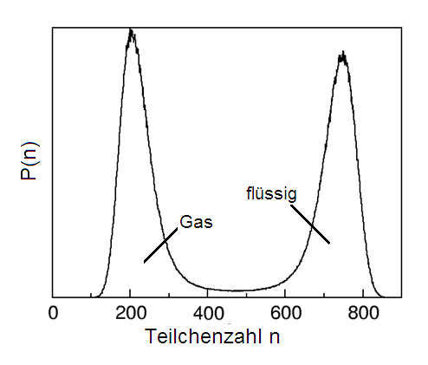
µVT-Ensemble
Teilchenzahl n wird variiert
Akzeptanz des neuen Zustand mit p=exp(-βΔE), wobei Energie-Differenz aus der LJ-WW der Teilchen kommt
zwischendurch: lokale Verrückungen

Slide 3
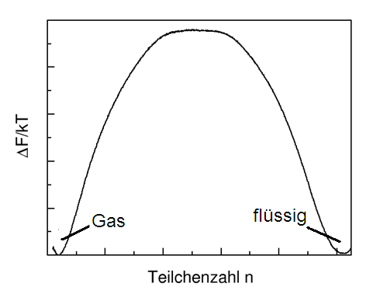
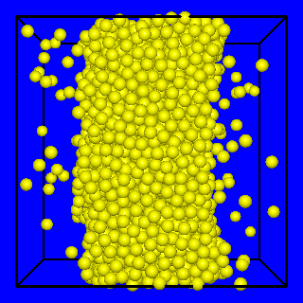
Barrieren in der freien Energie
F = -kT ln(Z_{can})
= -kT lnP(n) + const

Slide 4
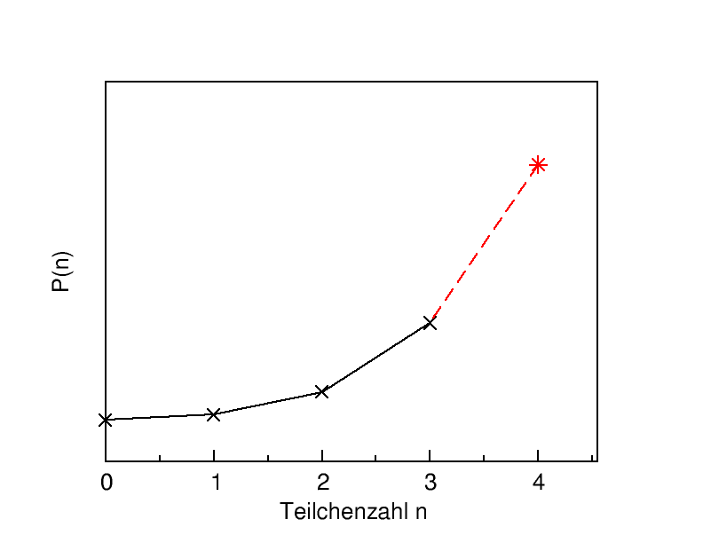
Umbrella Sampling
Idee: simuliere jeweils eine Box, die nur n oder n+1 Teilchen enthalten darf und berechne P(n+1)/P(n).
Dann gilt:
Funktioniert überall.
Bei Bedarf: Erzeugung einer Gewichtsfunktion aus schon simulierten Fenstern

Slide 5
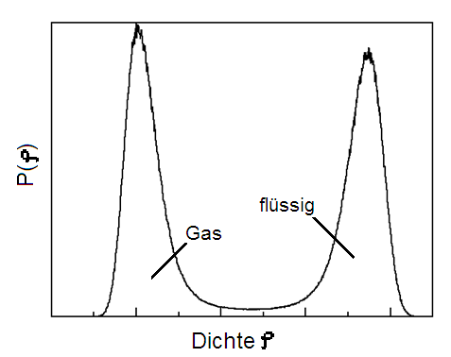
NPT-Simulation
Problem: dichte Systeme / lange Ketten: Einsetzen von neuen Teilchen schwierig
Idee: Dichtefluktuationen durch Volumenänderung statt durch Teilchenzahl-Änderung
auch hier: freie Energie Barrieren -> Umbrella Sampling

Slide 6
NPT-Simulation
Algorithmus ähnlich µVT-Simulation:
abwechselnd Versuche, das Volumen zu ändern, und lokale Verrückungen
Lokale Verrückungen hier wichtig, da Vol.-Schritt im Gegensatz zum Teilchen-Einsetzen die Positionen nicht ändert
Lokale Verrückungen zeitaufwändig -> MD-Schritte

Slide 7
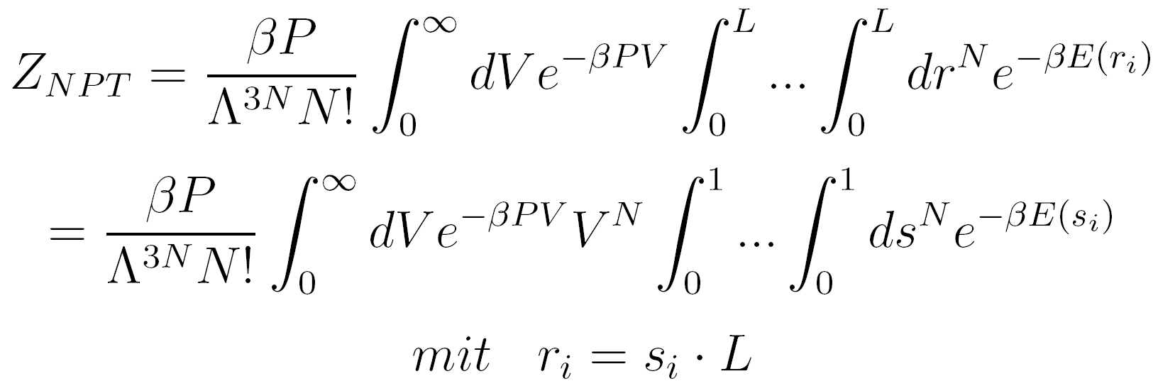
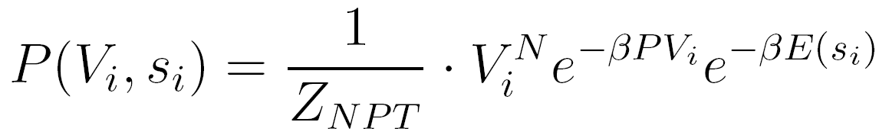
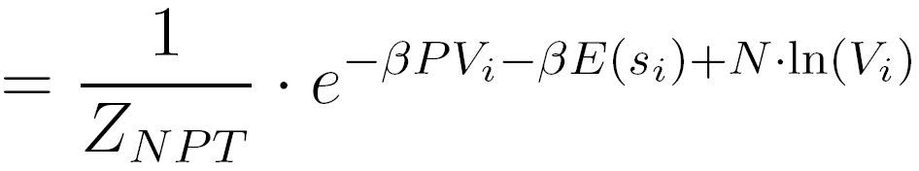
NPT: Annahmekriterium

Slide 8

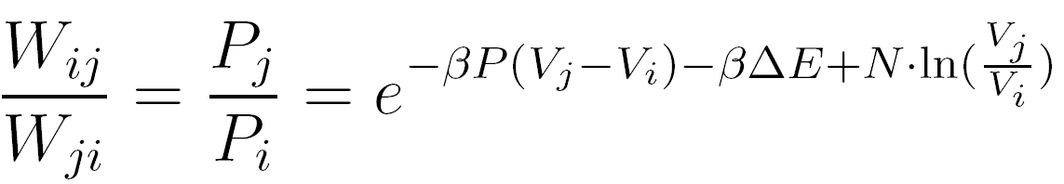
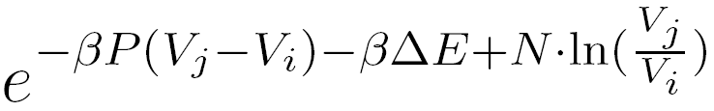
NPT: Annahmekriterium
Detailed Balance:
=> Annahme mit : p = min (1, )

Slide 9
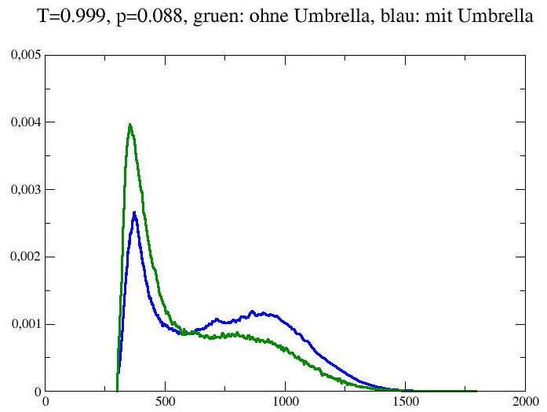
Ergebnisse am kritischen Punkt

Slide 10
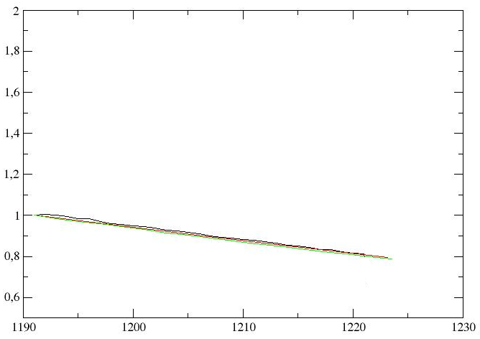
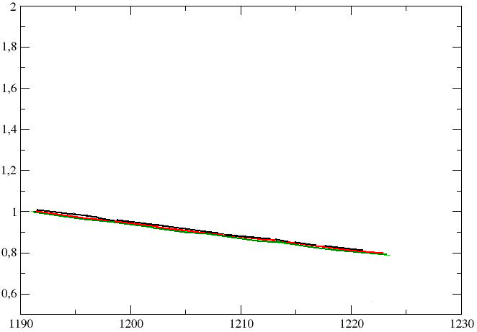
Ergebnisse Vergleich von wenigen Schritten

Slide 11
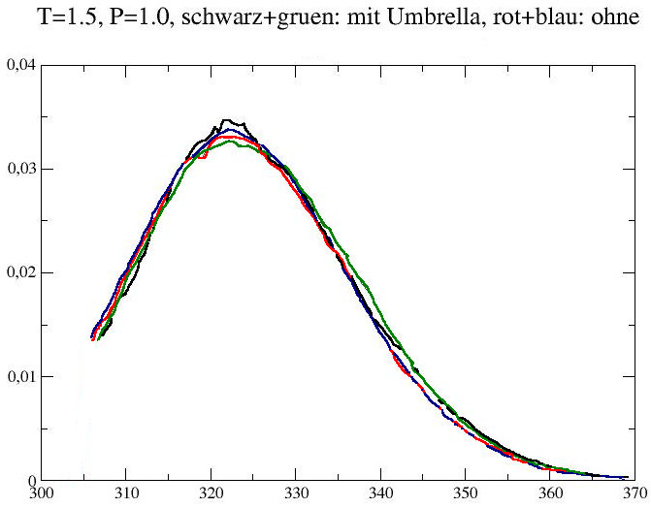
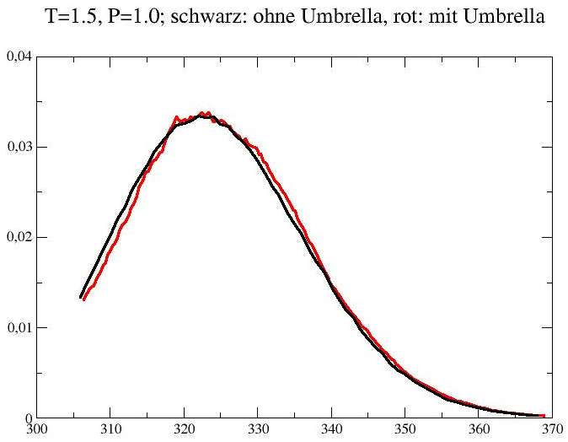
Ergebnisse weiter entfernt vom krit. Pkt

